Slide 1
หลักระบาดวิทยา
วัตถุประสงค์
อธิบายหลักระบาดวิทยาได้
อธิบายหลักการควบคุมโรคได้
บอกความเชื่อมโยงระหว่างหลักระบาดวิทยา
และหลักการควบคุมโรคได้
นิภาพรรณ สฤษดิ์อภิรักษ์
สำนักระบาดวิทยา

Slide 2
คุณสมบัติของนักระบาดวิทยาที่ดี
ความรู้
จิตพิสัย
Alert , Alliance,
Awareness
ทักษะ

Slide 3
ข้อเท็จจริงเกี่ยวกับโรค/ภัยสุขภาพ
หลักคิดระบาดวิทยา
ไม่ได้เกิดโดยบังเอิญ
มีแบบแผนของมัน
มีธรรมชาติเหมือนสรรพสิ่ง
(เกิดขึ้น ดำรงอยู่ และ สิ้นสุด)
สามารถป้องกัน และ ควบคุมได้

Slide 4
Epidemiology
รากศัพท์ ภาษากรีก 3 คำ
epi = on, upon = บน, เหนือ
demos = people = คน, ประชากร
logos = the study of = การศึกษา

Slide 5
นิยามของระบาดวิทยา (Epidemiology)
การศึกษาเกี่ยวกับการกระจายและปัจจัยที่มีอิทธิพลต่อการเกิดโรค/สภาวะสุขภาพในประชากรที่สนใจ และประยุกต์ผลการศึกษาเพื่อใช้ในการควบคุมโรค
“The study of the distribution and determinants
of health-related states or events in specified
populations and the application of this study
to control of health problems”
John M Last: A dictionary of Epidemiology, 1988

Slide 6
ระบาดวิทยา (Epidemiology) คือ...
การศึกษา
ป้องกันควบคุมโรค
การเกิดโรค/ภัย/เหตุการณ์
การกระจายของโรค/ภัย
ตาม บุคคล เวลา สถานที่
ประชากร
สิ่งกำหนด :สาเหตุ ปัจจัยเสี่ยง
Notes:
ระบาดวิทยา เรามองเรื่องกลุ่มคนหรือประชากรเป็นหลัก ไม่ได้มองบุคคลใดบุคคลหนึ่ง
ตามนิยามขององค์การอนามัยโลก ระบาดวิทยาเป็นศาสตร์ที่สำคัญสำหรับการดำเนินงานทางด้านสาธารณสุข เป็นการศึกษาการกระจาย (Distribution) และสิ่งกำหนด (Determinants) ของการเกิด (Occurrence)โรคหรือปัญหาด้านสุขภาพ ในประชากร รวมถึงการใช้ประโยชน์จากความรู้นั้นในการป้องกันและควบคุมโรคในประชากร
(โดย John M. Last, 2001)

Slide 7
Distribution
อายุ
เพศ
อาชีพ
ฯลฯ
บุคคล (Person)
เวลา (Time)
สถานที่ (Place)
ที่อยู่
ที่ทำงาน
ที่พักผ่อน
ฯลฯ
เกิดขึ้นเมื่อไหร่
สัปดาห์ เดือน ปี
Notes:
การอธิบายแบบแผนการเกิดโรคหรือเหตุการณ์ บางครั้งอาจใช้คำว่า ลักษณะการกระจายทางระบาดวิทยา ซึ่งมี 3 ด้านคือ 1.บุคคล 2. เวลา 3. สถานที่
การกระจายตามบุคคล ก็ให้คำนึงถึงตัวแปรต่าง ๆ ทางด้านบุคคลว่าแต่ละโรค/ปัญหา มีการกระจายของตัวแปรที่เกี่ยวข้องแตกต่างกันอย่างไร เช่น หากจะอธิบายตัวแปรอายุของโรคไข้เลือดออก จากข้อมูลตามระบบเฝ้าระวังพบว่าโรคนี้ส่วนใหญ่เกิดในกลุ่มนักเรียน หรือโรคมือเท้าปาก พบได้มากในเด็กเล็กต่ำกว่า 5 ปี ตัวแปรด้านเพศ จากข้อมูลการศึกษาวิจัยพบว่าการพยายามฆ่าตัวตายด้วยการรับประทานยาหรือสารพิษ พบในเพศหญิงมากกว่าเพศชาย หากเป็นการฆ่าตัวตายด้วยวิธีรุนแรง เช่น ยิงตัวตาย กระโดดตึกตาย พบในเพศชายมากกว่าเพศหญิง เป็นต้น
การกระจายตามเวลา เช่น โรคไข้เลือดออกมักพบในฤดูฝน โรคไข้หวัดใหญ่ หัด มักพบในช่วงฤดูหนาว เป็นต้น
การกระจายตามสถานที่ เช่น โรคเลบโตสไปโรซิส พบมากในภาคตะวันออกเฉียงเหนือ เป็นต้น

Slide 8
Determinants
A = atomic
B = biological
C = Chemical
D = Disaster
E = Energy
พันธุกรรม
เพศ
พฤติกรรม
Agents
Host
Environment
สนับสนุน Agent (Disese promotion)
สนับสนุน Host ( Health promotion)
Notes:
Dr. John Gordon เป็นผู้คิดเปรียบเทียบความสัมพันธ์ของ Host , Agent , และ Environment ว่าหากมีความสมดุลระหว่าง 3 สิ่งดังกล่าวไม่มีโรคเกิดขึ้น
การเกิดโรคสามารถพิจารณาได้ว่าเป็นความสัมพันธ์ กันระหว่าง ปัจจัยหลัก 3 ประการ คือ สิ่งที่ทำให้เกิดโรค คนหรือสัตว์ และสิ่งแวดล้อม
ความสัมพันธ์ระหว่าง Host, Agent และEnvironment
1 .ตัวก่อโรค (Agent) สิ่งก่อโรคไม่จำเป็นต้องเป็นเชื้อโรค แต่สามารถเป็สิ่งอื่น ๆ เช่น
A = Atomic เป็นอนุภาคของสารที่เล็กที่สุดที่ไท่สามารถแบ่งย่อยอีก เช่นอะตอมของสารโคบอลท์
B = Biological คือเชื้อโรคต่าง ๆ ได้แก่ ไวรัส ริกเกตเชีย แบคทีเรีย โปรโตชัว รา และยีสต์ แมลง
C = Chemical factor สารเคมีที่เป็นพิต่อร่างกาย ได้แก่ 1) สารเคมีภายนอกร่างกาย เช่น สารพิษต่าง ๆ กรดหรือด่างเข้มข้น สารภูมิแพ้ ฝุ่นละออง ยารักษาโรค แอมโมเนีย คาร์บอนมอนนอกไซด์ 2) สารเคมีในร่างกาย ได้แก่ ซีรัม บิลิรูบิน และฮอร์โมน ของเสียพวกไนโตรเจน ฯลฯ
D = Disaster ได้แก่ พิบัติภัยต่าง ๆ เช่น Tsunami แผ่นดินไหว
E = Energy ได้แก่ พลังงานจลน์ พลังงานไฟฟ้า ฯลฯ
เมื่อมีการเปลี่ยนแปลงของ Agent จำนวนมากขึ้น หรือเป็นสิ่งใหม่ (new agent) หรือเกิดการผ่าเหล่า (mutation) เป็นการเพิ่มน้ำหนักของ Agent ทำให้คานเอียงไป เสียความสมดุลย์ หมายถึงมีการเกิดโรคขึ้น
2 . สิ่งมีชีวิต(Host)
ในทางระบาดวิทยา อาจหมายถึง คน สัตว์ หรือ แมลงก็ได้ ซึ่งเป็นแหล่งที่เชื้อโรคสามารถอาศัยอยู่ภายใน Host ได้ ประกอบด้วยปัจจัยซึ่งเป็นตัวกำหนดความไวรับต่อการเกิดโรคของบุคคล(Host susceptibility) ดังนี้
1. ปัจจัยทางชีววิทยา (Biological factor) ได้แก่ ความต้านทานโดยธรรมชาติ เช่น ผิวหนัง เยื่อเมือก กรดในกระเพาะอาหาร สารคัดหลั่งต่าง ๆ
และภูมิคุ้มกันจำเพาะโรค ได้แก่ ภูมิคุ้มกันโรคที่ได้มาโดยธรรมชาติ หรือภูมิคุ้มกันที่ร่างกายสร้างขึ้น เป็นต้น
2. ปัจจัยทางพฤติกรรม ได้แก่ การถ่ายอุจจาระ การกิน การใช้ของใช้ร่วมกัน ฯลฯ
เมื่อมีการเปลี่ยนแปลงของ Host เช่น ความหนาแน่นของประชากร สัดส่วนของคนที่ไม่ได้รับวัคซีนเพิ่มมากขึ้น หรือมีผู้สูงอายุมากขึ้น ซึ่งเป็นการเพิ่มน้ำหนักของ Host ทำให้คานเอียงไป จึงทำให้เกิดโรคขึ้น
3 . สิ่งแวดล้อม(Environment)
การเปลี่ยนแปลงของ Environment ช่วยสนับสนุนการแพร่กระจายของ Agent เช่น - ฝนตกน้ำท่วมขังเป็นการส่งเสริมการแพร่พันธ์ยุงลาย ยุงก้นปล่อง
การเปลี่ยนแปลงของสิ่งแวดล้อมทำให้ความไวของการติดเชื้อของ Host เพิ่มขึ้น ได้แก่ ฤดูฝนทำให้ไม่สามารถนำสัตว์ออกไปนอกโรงเรือนได้ ต้องอยู่รวมกันหนาแน่น เป็นการเพิ่มโอกาสในการแพร่โรค

Slide 9
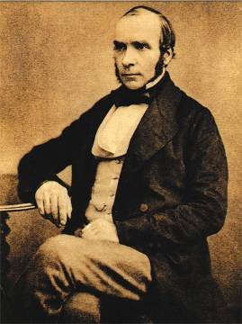
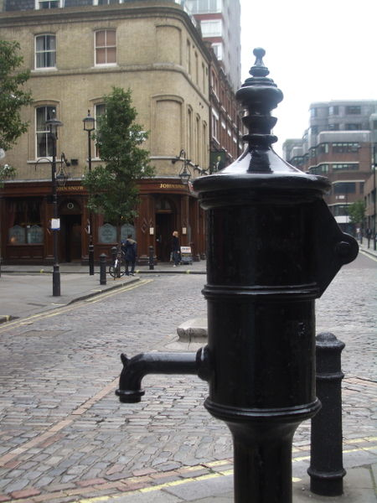
แผนที่แสดงการตายด้วยอหิวาตกโรค
กรุงลอนดอน เดือนสิงหาคม พ.ศ. 2397 (1854)
John Snow, M.D.
(1813 -1858)
ผู้ป่วยเสียชีวิต 500 รายในเวลา 10 วัน
แต่ภายในเวลา 1 สัปดาห์หลังจากถอนหัวจ่ายน้ำ การระบาดลดลง
Notes:
เกิดการระบาดของอหิวาตกโรคในพื้นที่โกลเด้นสแควร์ของกรุงลอนดอน ประเทศอังกฤษ เมื่อปี ค.ศ. 1854 (พ.ศ. 2397) มีผู้ป่วยเสียชีวิต 500 รายในเวลา 10 วัน นพ.จอห์น สโนว์ ซึ่งเป็นแพทย์หลวง เขาเริ่มต้นการสอบสวนโดยการค้นหาว่าผู้ป่วยอหิวาต์มีที่อยู่และที่ทำงานที่ใด และทำแผนที่การกระจายของผู้ป่วย ซึ่งในทางระบาดวิทยาเรียกว่า “Spot Map” ดังรูปข้างต้น ทั้งนี้ จุดสีดำคือผู้ป่วย ถนนคือสีเหลือง บริเวณบ้านหรือตึกที่พักอาศัยคือพื้นที่สีขาว เนื่องจากสโนว์เชื่อว่าน้ำเป็นแหล่งแพร่โรคอหิวาต์ เขาได้เขียนตำแหน่งของปั๊มน้ำลงในแผนที่ด้วย ทำให้มองเห็นที่อยู่ของผู้ป่วยจำนวนมากอยู่ใกล้กับปั๊ม A (เป็นปั๊มน้ำของถนนบรอด -Broad street pump) มากกว่าปั๊ม B และ C เขาจึงตั้งข้อสงสัยเบื้องต้นว่าปั๊มน้ำถนนบรอดน่าจะเป็นสาเหตุของการเกิดโรค
จากการสอบถามผู้ที่อยู่อาศัยใกล้ปั๊มอื่น ๆ พบว่า ที่ปั๊ม B พวกเขาไม่ใช้น้ำจากปั้ม เพราะมีความสกปรกมาก ส่วนปั๊ม C นั้นอยู่ไกลเกินไป ไม่สะดวกสำหรับผู้ที่อาศัยอยู่ในโกลเด้นสแควร์ ข้อมูลนี้ทำให้เขาแน่ใจยิ่งขึ้นว่า ผู้ป่วยในโกลเด้นสแควร์ส่วนใหญ่เกิดโรคเพราะใช้น้ำจากปั๊ม A แต่นั่นก็ดูจะเป็นการด่วนสรุปเกินไป เพราะในแผนที่ของเขายังมีบริเวณที่อยู่ถัดจากปั๊ม A ไปทางทิศตะวันออก เป็นพื้นที่สองช่วงตึกที่ไม่มีผู้ป่วยอยู่เลย ทั้งที่บริเวณนั้นอยู่ใกล้กับปั๊ม A มาก อาจเป็นไปได้ที่บริเวณดังกล่าวไม่มีบ้านคน หรือถ้ามีบ้านคน แสดงว่าเขาเหล่านั้นคงมีปัจจัยบางอย่างที่ทำให้ปลอดภัยจากโรค
จากการสอบสวนของเขา พบว่า ช่วงตึกที่ไม่มีผู้ป่วยเลยนั้น เป็นที่ตั้งของโรงกลั่นเหล้า ซึ่งมีบ่อน้ำลึกสำหรับใช้ในโรงกลั่น และคนงานซึ่งมีบ้านอยู่ในบริเวณเดียวกันนั้นก็ใช้น้ำบ่อนี้ด้วย นอกจากนี้ โรงกลั่นยังมีโควตาเครื่องดื่มแอลกอฮอล์สำหรับคนงานในแต่ละวันอีกด้วย การมีแหล่งน้ำที่ไม่ปนเปื้อนเป็นคำอธิบายที่ชัดเจนว่า ทำไมคนที่อาศัยในช่วงตึกนี้จึงไม่ป่วยเป็นอหิวาต์เลย

Slide 10
Deaths from Cholera per 10,000 houses by source of water supply, London 1854
Number of Deaths from Deaths
Houses Cholera per Water Supply 10,000 homes
Southwark & Vauxhall 40,046 1,263 315
Company
Lamberth Company 26,107 98 37
Rest of London 256,423 1,422 59

Slide 11
ผู้ป่วยไข้หวัดนก H5N1 ตามวันเริ่มป่วย
ประเทศไทย พ.ศ.2547-2549 (N=25)
จำนวน (ราย)
week
2547
2548
2549
ที่มา: สำนักระบาดวิทยา กรมควบคุมโรค

Slide 12
ลักษณะผู้ป่วยไข้หวัดนก H5N1 ในประเทศไทย
ผู้ป่วยเด็ก (10 ราย):
  ชาย 9 ราย และ หญิง 1 ราย
  อัตราป่วยตาย (CFR) 70%
ผู้ป่วยผู้ใหญ่ (15 ราย):
  ชาย 7 ราย และ หญิง 8 ราย
  อัตราป่วยตาย (CFR) 67%

Slide 13
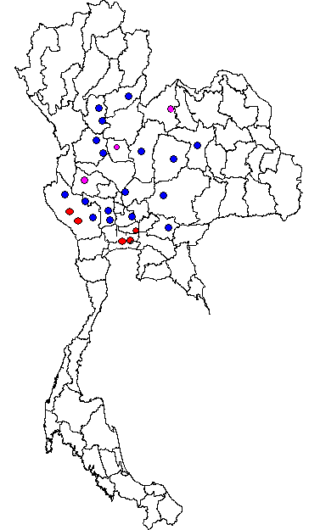
ผู้ป่วยยืนยันไข้หวัดนกในประเทศไทย
N=25
Province | 2547 | 2548 | 2549
Nongbuarampou |  |  | 1
Uthaithani |  |  | 1
Pichit |  |  | 1
Karnchanaburi | 2 | 2
Nonthaburi |  | 1
Bangkok |  | 1
Nakornnayok |  | 1
Kamphangphet | 2
Nakornratchasima | 1
Prachineburi | 1
Ayuthaya | 1
Phetchabune | 1
Lopburi | 1
Sukhothai | 2
Supanburi | 3
Chaiyapoum | 1
Khonkaen | 1
Uttradit | 1
2547
2548
2549

Slide 14
การกระจายของโรค
Cases
Person
Place
Time
ประเมินสถานการณ์จากข้อมูลระบาดวิทยา
Pathogen?
Source?
Transmission?
ตั้งสมมติฐาน: จากข้อมูลระบาดวิทยาเชิงพรรณนาที่รวบรวมได้

Slide 15
โรคหรือทุกข์ภาพเกิดจากการเสียสมดุลย์
เชื้อโรค- สารเคมี-
ภัยสุขภาพ
จากคน
จากสัตว์
โรงงานฯลฯ
ยาเสพติด
อาวุธ
กัมมันตภาพรังสี
พลังงาน
คน/ประชากร
Gene
ภูมิต้านทาน
การศึกษา
วิถีชีวิต พฤติกรรม
การเข้าถึงบริการสุขภาพ
Vector/media
สิ่งแวดล้อม
ธรรมชาติ
ระบบสังคม
ระบบเศรษฐกิจ
ระบบการเมือง

Slide 16
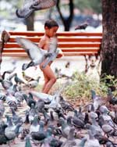
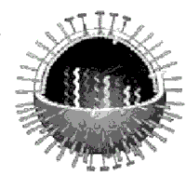
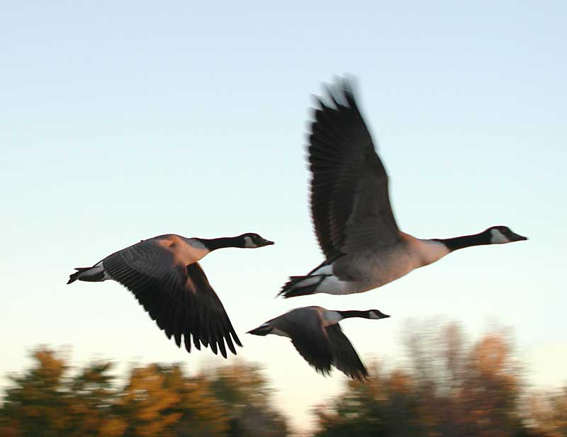
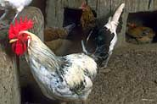
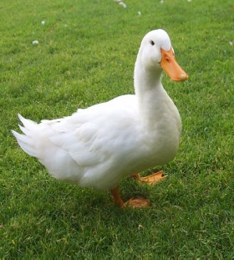
ปฏิสัมพันธ์ขององค์ประกอบสามทางระบาดวิทยาโรคไข้หวัดนก
Host
Agent
Environment

Slide 17
ปฏิสัมพันธ์ขององค์ประกอบสามทางระบาดวิทยาโรคไข้หวัดนก
Host
Agent
H5N1
Environment

Slide 18
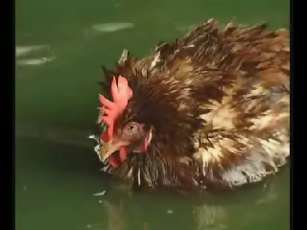

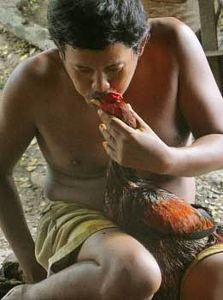
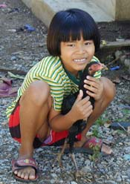
ประวัติสัมผัสแหล่งโรค
- 15 ราย มีไก่ที่บ้านตายผิดปกติ
- 12 ราย จับไก่ที่ป่วยหรือตายโดยตรง
- 1 ราย นั่งในพื้นที่ที่มีไก่ตาย/ป่วยเป็นประจำ
- 1 ราย ไม่มีประวัติสัมผัสไก่เลย
(Probable human-to-human transmission)

Slide 19
การทำงานระบาดวิทยาต้องอาศัย
  1.Body of Knowledge (รู้โรค)
  มีองค์ความรู้เกี่ยวกับธรรมชาติของการเกิดโรค
  2.Methods for studying disease (รู้วิธี)
  รู้และเข้าใจวิธีการศึกษา เพื่อให้ได้มาซึ่งความรู้
  เกี่ยวกับโรคเพิ่มขึ้น

Slide 20
องค์ความรู้ ....โรคติดเชื้อ
เชื้อโรค : ไวรัส ติดเชื้อใน cell เท่านั้น ไม่สามารถล่องลอยได้ ต้องมี cell จำเพาะให้มันเกาะ เช่น ไวรัสไข้หวัดใหญ่ เซลล์จะเพาะคือบริเวณช่องปาก จมูก คอ ปอด
ระยะฟักตัว (Incubation period) ตั้งแต่รับเชื้อจนเกิดอาการ เช่นไข้หวัดใหญ่ 1- 5 วัน (3 วัน)
ระยะแพร่เชื้อ (Latent period) ตั้งแต่รับเชื้อจนแพร่โรคได้ เช่นไข้หวัดใหญ่ ก่อนมีอาการ 1 วัน , SARS จะแพร่ได้ตอนมีอาการไข้ เป็นต้น

Slide 21
ระยะฟักตัวของโรคติดเชื้อ
AIDS: infection to antibodies 1-3 mo., median time to diagnosis ~10 years,
Measles 7-18 d (8-12 d)
Chickenpox: 10-21 d (2 wks)
Common cold: 1-3 d (2 d)
Hepatitis A: 15-45 d (30 d)
Influenza: 1-5 d
Legionellosis: 5-6 d
Mumps: 12-25 d

Slide 22
องค์ความรู้ ....โรคติดเชื้อ
ระยะเวลาที่มีเชื้อ (Infectious period) เช่น
- Dengue ระยะช็อค เป็นช่วงที่ไม่มีเชื้อ ตรวจ PCR จะไม่พบ แต่มีปฏิกิริยาของภูมิคุ้มกันแทน
- Hepatitis A, HFM เมื่อหายป่วยแล้วยังมีเชื้อในลำไส้ได้นาน 2 สัปดาห์
อาการของโรค (Spectrum of disease)
กรณีที่ไม่เคยติดเชื้อมาก่อน
 | ติดเชื้อไม่แสดงอาการ | ติดเชื้อแสดงอาการ | ความรุนแรง
หัด | ไม่มี | 100 % | ภาวะแทรกซ้อน
Zika | 80 | 20 | น้อย
Dengue | 90 | 10 | ตาย

Slide 23
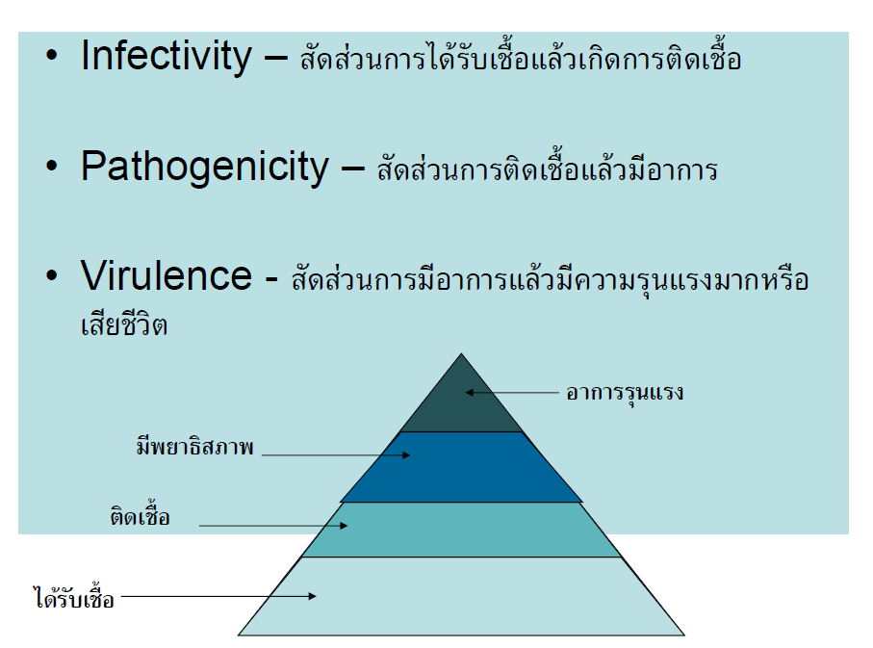

Slide 24
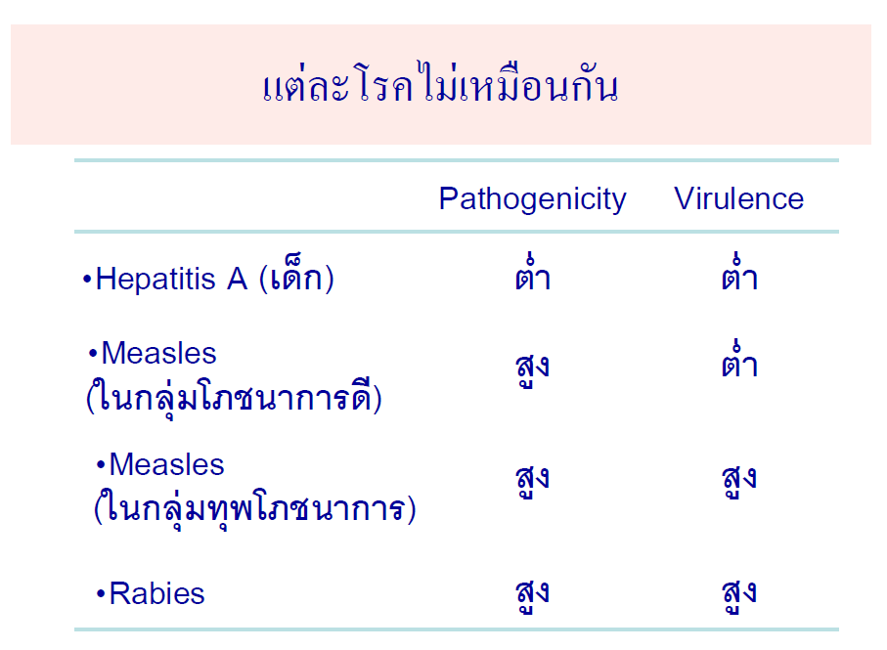

Slide 25
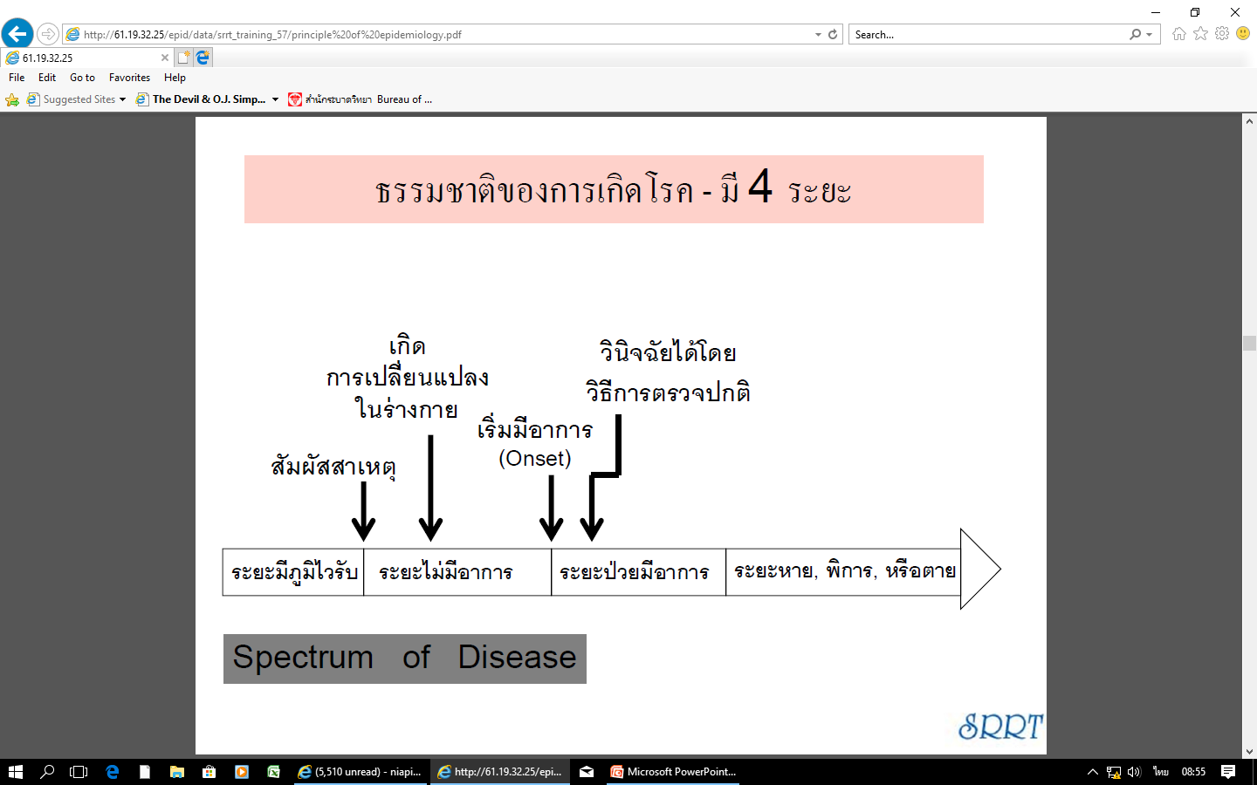

Slide 26
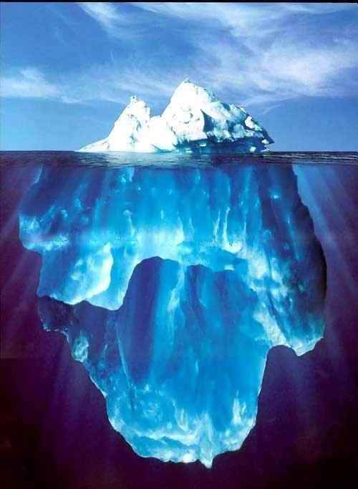
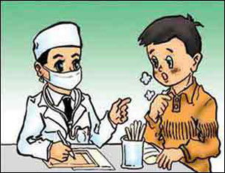
Tip of Iceberg Phenomenon
ผู้ป่วยที่พบในโรงพยาบาล
ผู้ป่วยและผู้ติดเชื้อในชุมชน

Slide 27
พลวัตรของการติดเชื้อ
เริ่มติดเชื้อ
เริ่มแพร่เชื้อ
หยุดแพร่เชื้อ
ผลลัพธ์การติดเชื้อ
มีภูมิคุ้มกัน
เป็นโรคซ้ำ
เป็นพาหะเรื้อรัง
มีความไว
ระยะแฝง
(Latent period)
ระยะแพร่เชื้อ
(Infectious period)
หยุดแพร่เชื้อ
พลวัตรของการเกิดโรค
ผลลัพธ์การป่วย
หาย
ตาย
พิการ
ระยะฟักตัว
(Incubation period)
ระยะ
เวลาป่วย
มีความไว
เริ่มติดเชื้อ
เริ่มมีอาการ
สิ้นสุด
อาการ

Slide 28
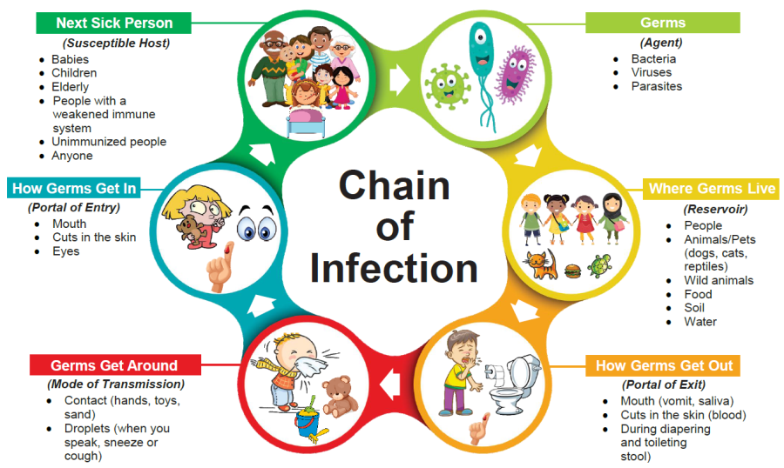

Slide 29
Kill the pathogen
เชื้อโรค
รังโรค
ทางออกของเชื้อ
ทางเข้าของเชื้อ
ผู้มีภูมิไวรับ
การถ่ายทอดโรค
Prevent contact
(Quarantine, Isolate)
วัคซีน ออกกำลังกาย
Block the Ports
Mask, Plaster
Cl_{2 ,} กำจัดสัตว์ แมลงนำโรค

Slide 30
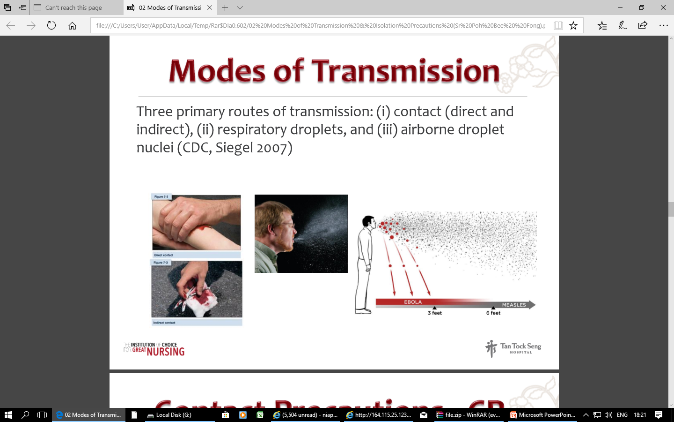
Airborne
(<5 Micron)
Respiratory Droplet
(>5 Micron)

Slide 31
การแพร่ระบาดของไวรัสไข้หวัดใหญ่
R₀ = 1.5
R₀ = 1.8
R₀ = 2

Slide 32
การป้องกันควบคุมโรค - การส่งเสริมสุขภาพ
การป้องกันโรคขั้นที่ 1 (Primary prevention)
การป้องกันโรคขั้นที่ 2 (Secondary prevention)
การป้องกันโรคขั้นที่ 3 (Tertiary prevention)
32
Notes:
32

Slide 33
ธรรมชาติของโรคกับแนวทางการป้องกันโรค
การป้องกันขั้นที่ 1 (primary prevention) เป็นการป้องกันในระยะที่ยังไม่มีโรคเกิดขึ้นโดยกำจัดหรือลดสาเหตุ
การป้องกันขั้นที่ 2 (secondary prevention) เป็นการป้องกันในระยะที่มีโรคเกิดขึ้นแล้วเพื่อลดความรุนแรงของโรค ป้องกันการแพร่กระจาย หยุดการดำเนินโรค ลดระยะเวลาเจ็บป่วย และลดระยะการแพร่โรค
การป้องกันขั้นที่ 3 (tertiary prevention) เป็นการป้องกันในระยะที่มีความพิการหรือป่วยมาก ช่วยลดภาวะแทรกซ้อน ลดความพิการ
Notes:
การป้องกันขั้นที่ 1 : เปลี่ยนความไวต่อการเกิดโรคของประชากร เช่นการฉีดวัคซีน การปรับปรุงภาวะโภชนาการ ลดโอกาสการสัมผัสโรคของ susceptible
กำจัดหรือลดสาเหตุที่ทำให้เกิดโรค
การป้องกันขั้นที่ 2 : การวินิจฉัยในระยะแรกเริ่มของโรคและให้การรักษาทันที เช่น การค้นหาผู้ป่วยในระยะที่ยังไม่มีอาการโดยการตรวจคัดกรอง การค้นหาผู้ป่วยในระยะที่เริ่มมีอาการโดยการตรวจร่างกาย การทดสอบต่างๆ
การป้องกันขั้นที่ 3 : การกำจัดความพิการ (การส่งต่อผู้ป่วย การให้ความรู้แก่ผู้ป่วย และการใช้ยาหรือเครื่องมือแพทย์) เช่น การฟื้นฟูสุขภาพ (rehabilitation) กายภาพบำบัด (physical therapy) กิจกรรมบำบัด (occupational therapy) อาชีวะบำบัด (vocational therapy) อรรถบำบัด (speech therapy) การฟื้นฟูสุขภาพทางจิต การฟื้นฟูสภาพทางสังคม

Slide 34
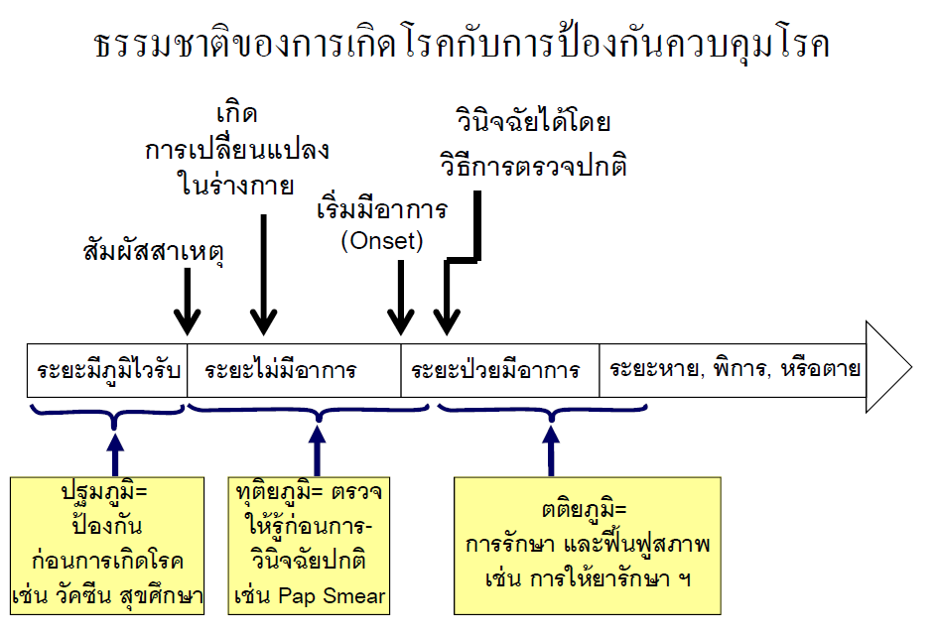

Slide 35
ไข้เลือดออก
ปกติ
1● ป้องกันการถูกยุงลายกัด
ติดเชื้อไวรัสไข้เลือดออก ไม่มีอาการ/เริ่มมีอาการ
2● คัดกรองผู้ที่มีไข้/สงสัยป่วย
คัดกรองอาการสำคัญ ภาวะช็อค
ไข้เลือดออก มีอาการชัดเจน/ช็อค
3● รักษาโรคและดูแลที่ดี
ไข้เลือดออก มีภาวะแทรกซ้อน/เสียชีวิต
35

Slide 36
มะเร็งปากมดลูก
ปกติ
1●
มะเร็งปากมดลูกในระยะเริ่มแรก ไม่มีอาการ
2●
มะเร็งปากมดลูก มีอาการชัดเจน
3●
มะเร็งปากมดลูกในระยะลุกลาม
มีภาวะแทรกซ้อน/พิการ/เสียชีวิต
36

Slide 37
รูปแบบการเกิดโรค
SPORADIC DISEASE
ENDEMIC DISEASE
EPIDEMIC DISEASE
PANDEMIC DISEASE
Notes:
รูปแบบการเกิดโรค ที่ควรทราบมีดังนี้
SPORADIC DISEASE หมายถึง การเกิดโรคที่เกิดนาน ๆ ครั้งในชุมชน ไม่ติดต่อกันเป็นเวลานาน
ENDEMIC DISEASE หมายถึง โรคประจำถิ่น คือ การมีโรคเกิดขึ้นในท้องที่นั้น ๆ เป็นประจำ
EPIDEMIC DISEASE หมายถึง ปรากฎการณ์ของโรคติดต่อในท้องที่ใดท้องที่หนึ่ง ผิดปกติไปจากที่เคยเป็นอยู่ ทำให้มีผู้ป่วยจำนวนมาก และโรคนั้นมิใช่โรคที่เป็นอยู่ประจำถิ่น หรือเป็นตามฤดูกาลปกติ
PANDEMIC DISEASE หมายถึง การเกิดโรคที่ระบาดไปทั่ว หลายประเทศ หลายทวีป หรือทั่วโลก

Slide 38
รูปแบบการเกิดโรคแบบ ……………………….. DISEASE
SPORADIC
จำนวนผู้ป่วยโรคบาดทะยัก เขต 1 พ.ศ. 2546 เปรียบเทียบกับค่ามัธยฐาน(2541-2545)
จำนวน(ราย)

Slide 39
ENDEMIC
รูปแบบการเกิดโรคแบบ ……………………….. DISEASE
อัตราป่วยโรคอุจจาระร่วงเฉียบพลัน เขต 1 รายปี (พ.ศ. 2536-2546)

Slide 40
EPIDEMIC
รูปแบบการเกิดโรคแบบ ……………………….. DISEASE
จำนวนผู้ป่วยโรค............... เขต ....... จำแนกรายเดือน พ.ศ. 2546
จำนวน(ราย)

Slide 41
Endemic vs Epidemic
Number of Cases of a Disease
Endemic
Epidemic
Time

Slide 42
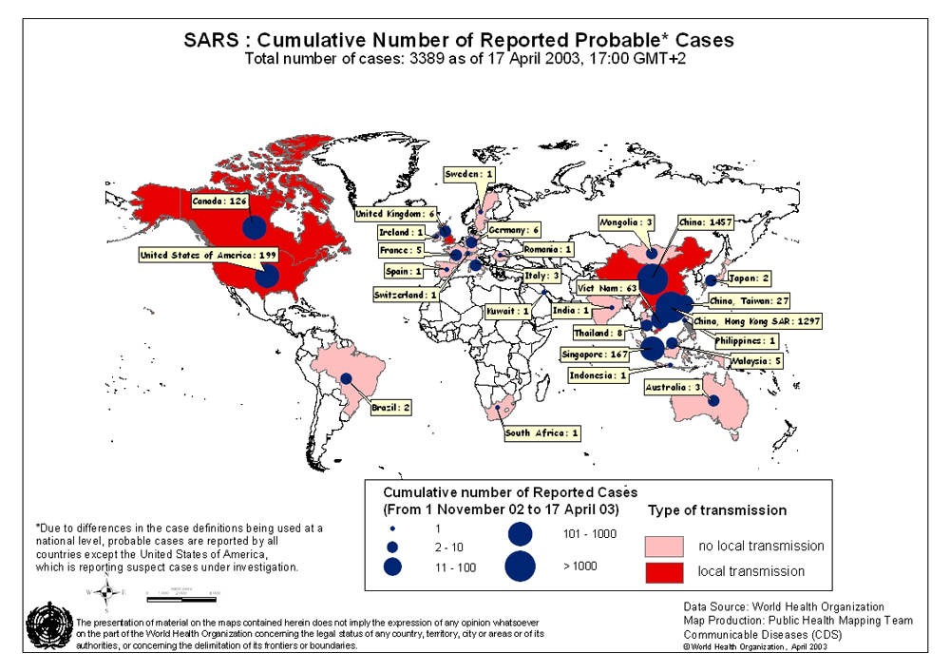
PANDEMIC
รูปแบบการเกิดโรคแบบ ……………………….. DISEASE

Slide 43
Quiz : ระบาดวิทยา ช่วยงานสาธารณสุขได้อย่างไร
ก. เฝ้าระวัง ติดตามสถานการณ์ การเปลี่ยนแปลง
ข. เตือนภัย
ค. เข้าใจสภาพภาวะคุกคามต่อสุขภาพรอบ ๆ ตัวเรา
ชุมชนที่เรารับผิดชอบ
ง. หาสาเหตุ : ชีวภาพ สิ่งแวดล้อม และสังคม
จ. เสนอมาตรการแก้ไข
ฉ. ประเมินผลการดำเนินงานตามมาตรการ

Slide 44
ระบาดวิทยากับงานสาธารณสุข
การเฝ้าระวังทางระบาดวิทยา
การสอบสวนโรค/ภัยสุขภาพ
การศึกษาวิจัยทางระบาดวิทยา

Slide 45
Surveillance
จับตาเฝ้าระวังติดตามการเจ็บ การป่วย การตาย อย่างเป็นระบบ ต่อเนื่อง
เก็บรวบรวมความถี่ เวลา สถานที่ บุคคล (Collection)
หมั่นเปรียบเทียบ (Analysis)
รู้ว่าอะไรปกติ อะไรผิดปกติ (Detection)
เมื่อพบความผิดปกติ ต้องตรวจสอบ (Verify)
หากมีมูล ต้องแจ้งผู้เกี่ยวข้องให้รีบสอบสวน (Alert)
รายงานข้อมูล ( reporting or case-based surveillance)
รายงานเหตุการณ์ผิดปกติ (notify or event-based surveillance)
Notes:
การเฝ้าระวังทางระบาดวิทยา เป็นกิจกรรมการติดตาม จับตาดู อย่างต่อเนื่อง เป็นระบบ โดยการเก็บรวบรวมข้อมูล นำมาเรียบเรียง วิเคราะห์เปรียบเทียบอย่างสม่ำเสมอ เพื่อให้ได้ข้อสรุปว่ามีสิ่งใดที่ผิดปกติเกิดขึ้นบ้าง เมื่อพบสิ่งผิดปกติต้องลงไปตรวจสอบว่าเป็นข่าวจริง หรือไม่จริง เช่น การลงรหัสผิดพลาด หากเป็นเรื่องจริง ต้องลงไปสอบสวนและควบคุมโรคขั้นต้นทันที
ปัจจุบัน การรายงานมี 2 ระบบ คือรายงานผู้ป่วย และรายงานเหตุการณ์

Slide 46
Investigation
สอบสวนให้ทราบสาเหตุและปัจจัยที่เกี่ยวข้องอย่างรวดเร็ว
(วัน หรือ สัปดาห์)
ยืนยันสาเหตุ Confirm diagnosis
สรุปแบบแผนของผู้ร้าย Describe the distribution
ตั้งสมมุติฐาน Hypothesis
หาหลักฐานพิสูจน์ Prove
เสนอแนะ ขอหมายจับ Recommend
ทำลายรังโจร Intervene
Notes:
การสอบสวนทางระบาดวิทยา
มีวัตถุประสงค์ เพื่อหาสาเหตุและปัจจัยที่เกี่ยวข้องอย่างรวดเร็ว โดยทำการยืนยันการวินิจฉัย ลงพื้นที่ทำการสอบสวน เก็บรวบรวมข้อมูล เพื่ออธิบายลักษณะการเกิด การกระจายของโรคตามบุคคล เวลา สถานที่ จากนั้นนำสิ่งที่สงสัยมาตั้งสมมติฐาน พิสูจน์สมมติฐานโดยการตรวจทางห้องปฏิบัติการ หาความเชื่อมโยงทางระบาดวิทยา ซึ่งอาจใช้ระบาดวิทยาเชิงวิเคราะห์ช่วยหาคำตอบ เมื่อทราบว่ามีปัจจัยหรือสาเหตหรือแหล่งโรคอยู่ที่ใด ให้ดำเนินมาตรการควบคุมโรค และให้ข้อเสนอแนะเพื่อป้องกันการเกิดโรค/เหตุการณ์เช่นนี้ในอนาคต

Slide 47
“อุดมคติ”- การออกสอบสวนเร็ว
Primary
Case
Response
begins
จำนวนผู้ป่วยที่ป้องกันได้
Days
14

Slide 48
Research
ศึกษาวิจัยเพื่อให้ได้ความรู้ที่สำคัญยิ่งยวดสำหรับป้องกัน ควบคุมปัญหา
Observation หรือ Experiment
ศึกษาย้อนหลัง หรือไปข้างหน้า
Retrospective
Prospective
Cross-sectional
Notes:
การศึกษาวิจัย เป็นเครื่องมือหนึ่งที่ช่วยหาคำตอบด้านปัจจัยที่เกี่ยวข้องกับการเกิดโรค มีทั้งการศึกษาเชิงสังเกต หรือการศึกษาเชิงทดลอง รูปแบบการศึกษามีทั้งแบบภาคตัดขวาง รูปแบบไปข้างหน้า และศึกษาย้อนหลัง

Slide 49
ระบาดวิทยาเชิงพรรณนา และเชิงวิเคราะห์
ระบาดวิทยาเชิงพรรณนาDescriptive study
การกระจายของโรค
ระบาดวิทยา
ระบาดวิทยาเชิงวิเคราะห์Analytic study
ปัจจัยที่มีอิทธิพลต่อโรค

Slide 50
รูปแบบการศึกษาทางระบาดวิทยา (Study designs)
Assign Intervention
YES
NO
Experimental study
Observational study
Randomization
กลุ่มเปรียบเทียบ (comparison)
YES
NO
YES
NO
RCT
Quasi-experiment
Analytic
Descriptive
Case-control
Cohort study
Cross-sectional
Case report
Case series
Cross-sectional

Slide 51
ระบาดวิทยา (Epidemiology) ศึกษาอะไร
ขนาดปัญหา
การเกิดโรค/ภัย/เหตุการณ์
ความรุนแรง
เวลา (Time)
ระบาดวิทยา
การกระจายของโรค
บุคคล (Person)
สถานที่ (Place)
ปัจจัยที่มีอิทธิพลต่อโรค
สาเหตุ (Cause)
ปัจจัยเสี่ยง (Risk factor)
Notes:
สรุป
ระบาดวิทยาเป็นเครื่องมือ หรือวิธีการ ที่ศึกษาถึง ลักษณะการเกิดโรค/ภัย/เหตุการณ์ ในกลุ่มประชากร (วัดโดยใช้ขนาดของปัญหา และความรุนแรงของปัญหา)
ศึกษาถึงการกระจาย ในแง่ของบุคคล เวลา และสถานที่ และศึกษาถึงปัจจัยที่มีอิทธิพลต่อการเกิดโรค เพื่อหาสาเหตุ หรือปัจจัยที่เสี่ยงต่อการเกิดโรค

Slide 52
ทำงานระบาด ต้องรู้จักใช้ประโยชน์ข้อมูล
ประเมินขนาดปัญหา
การกระจาย
หาสาเหตุ-ปัจจัย
กำหนดมาตรการ
การบริหารจัดการ
ประเมินผล

Slide 53
นิโรธ
ความดับทุกข์
โรค/ปัญหาสงบ
ประชาชนมีสุขภาพดี
มรรค
ข้อปฏิบัติ
วิธีการแก้ปัญหา
มาตรการ
การควบคุมโรค
ทุกข์
ปัญหา/โรค
เกิดกับใคร ที่ไหน เมื่อไร
เฝ้าระวัง
สมุทัย
เหตุแห่งทุกข์
ปัญหาเกิดได้อย่างไร
สาเหตุ/แหล่งโรค
สอบสวน
ศึกษาวิจัย
Notes:
ถ้าเรานำหลักทางพุทธศาสนาคือ อริยสัจ4 มาใช้ในการปฏิบัติงานให้สอดคล้องกับงานระบาดวิทยาของเรา พอจะเชื่อมโยงได้ดังนี้
ทุกข์ ความไม่สบาย ความหมายเดียวกันกับ การเกิดโรคภัย นั่นเอง เครื่องมือที่ใช้ติดตามการเปลี่ยนแปลงคือการเฝ้าระวัง จะช่วยให้ได้คำตอบว่าเกิดอะไร กับใคร ที่ไหน เมื่อไร
สมุทัย เหตุแห่งทุกข์ การที่เราต้องการให้หายจากทุกข์ ก็ต้องหาสาเหตุแห่งทุกข์ก่อน เครื่องมือทางระบาดวิทยาที่ใช้คือ การสอบสวนและศึกษาวิจัย เพื่อหาปัจจัย สาเหตุ แหล่งโรคที่เกี่ยวข้อง
มรรค ข้อปฏิบัติ ซึ่งผู้ปฏิบัติงานจะใช้ผลที่ได้จากการสอบสวน มากำหนดมาตรการในการป้องกันควบคุมโรค เพื่อให้ตรงเป้าหมายมากที่สุด
นิโรธ ความดับทุกข์ เปรียบเหมือนโรคสงบ ประชาชนมีสุขภาพดี

Slide 54
Thank You

Slide 55
โจทย์ : ฝึกคิดการนำระบาดวิทยาไปใช้ในการบอกลักษณะของปัญหา/สภาพงาน
ระบาดวิทยาของการใช้บริการยืมหนังสือในห้องสมุดโรงพยาบาลทั่วไป ก. ปีงบประมาณ 2560
ระบาดวิทยาของผู้มาใช้บริการห้องผ่าตัด ปีงบประมาณ 2560 โรงพยาบาลทั่วไป ก.
ระบาดวิทยาของรายได้ปีงบประมาณ 2560 ของโรงพยาบาลทั่วไป ก.
ระบาดวิทยาของผู้ติดสารเสพติดที่มาเข้าค่ายบำบัด ก. เดือน พย. 2561
ระบาดวิทยาของผู้บาดเจ็บจาการถูกทำร้ายที่เข้ารับการรักษาใน โรงพยาบาลทั่วไป ก. ปี งบประมาณ 2560

Slide 56
โจทย์ ฝึกเขียน Timing onset & Latent period ถ้ารับเชื้อเมื่อ 31 ตค
กรณีที่ 1 : เริ่มป่วยวันที่ 8 พ.ย. (ใช้ระยะฟักตัวสั้นสุด)
กรณีที่ 2 : เริ่มป่วยวันที่ 12 พ.ย. (ใช้ระยะฟักตัวยาวสุด)
ผู้ป่วยหัดจะมีเชื้อไวรัสในลำคอและแพร่เชื้อได้ในระยะจาก 1-2 วัน ก่อนที่จะเริ่มมีอาการ (3 ถึง 5 วัน ก่อนผื่นขึ้น) ไปถึงระยะหลังผื่นขึ้นแล้ว 4 วัน
ระยะฟักตัวของโรค จากที่เริ่มสัมผัสโรคจนถึงมีอาการประมาณ 8-12 วัน เฉลี่ยจากวันที่สัมผัสจนถึงมีผื่นเกิดขึ้นประมาณ 14 วัน
อาการและอาการแสดง
อาการ เริ่มด้วยมีไข้ น้ำมูกไหล ไอ ตาแดง ตาแฉะ และกลัวแสง อาการต่างๆ จะมากขึ้นพร้อมกับไข้สูงขึ้น และจะสูงเต็มที่เมื่อมีผื่นขึ้นในวันที่ 4 ของไข้ ลักษณะผื่นนูนแดง maculo-papular ติดกันเป็นปื้นๆ โดยจะขึ้นที่หน้า บริเวณชิดขอบผม แล้วแผ่กระจายไปตามลำตัว แขน ขา เมื่อผื่นแพร่กระจายไปทั่วตัว ซึ่งกินเวลาประมาณ 2-3 วัน ไข้ก็จะเริ่มลดลง ผื่นที่ระยะแรกมีสีแดงจะมีสีเข้มขึ้น เป็นสีแดงคล้ำ หรือน้ำตาลแดง ซึ่งคงอยู่นาน 5-6 วัน กว่าจะจางหายไปหมด กินเวลาประมาณ 2 สัปดาห์ บางครั้งจะพบผิวหนังลอกเป็นขุย
การตรวจในระยะ 1-2 วัน ก่อนผื่นขึ้นจะพบจุดขาวๆ เล็กๆ มีขอบสีแดงๆ อยู่ในกระพุ้งแก้ม เรียกว่า Koplik’s spots ซึ่งจะช่วยให้วินิจฉัยโรคหัดได้ก่อนที่จะมีผื่นขึ้น

Slide 57
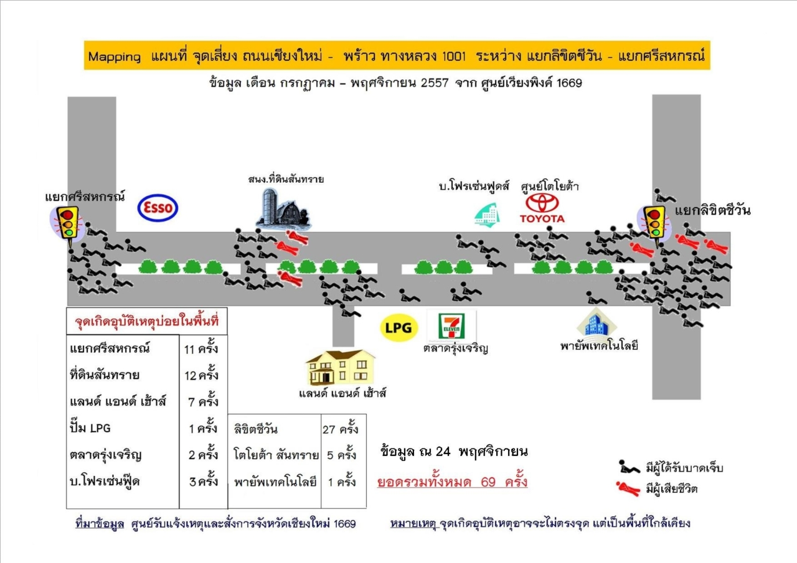
อธิบายลักษณะปัญหาจากรูป โดยใช้ความรู้หลักระบาดวิทยา
เอื้อเพื้อโดย น.พ. ธรณี กายี รพศ เชียงใหม่

